Slide 1
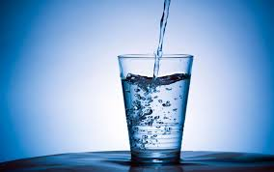
O‘zbek tili
7-sinf
Mavzu:
Suv hayot manbayi
(Shart maylidagi fe’llar va ularning qo‘llanishi)
(1-dars)

Slide 2
Avvalgi darsda o‘tilgan mavzuni tekshiramiz
Qo‘shma fe’llarga misollar yozing.
borib keldik
o‘qib chiqdi
yozib bo‘ldi
yugurib ketdi
kelib ketdi
uxlab turdi

Slide 3
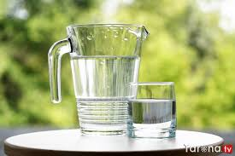
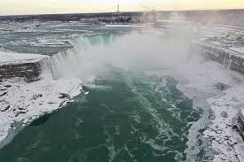
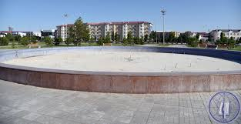
Suv – hayot manbai

Slide 4
Suv – hayot manbayi
Suvsiz hayotni tasavvur qilib bo‘lmaydi. Suv inson hayoti, tirikligimiz manbayidir. Odam och qolib bir necha kun yashashi mumkin, lekin suvsiz uzoq yashay olmaydi. Kundalik hayotimizda suvning ahamiyati va xizmati nihoyatda katta. Atrof-muhitning tozaligi, havoning mo‘tadilligi, o‘zimizning orastaligimiz ham suv tufaylidir. Shuning uchun ota-bobolarimiz suvni muqaddas bilib, uni tejashga katta e’tibor berganlar. Biz ham bu an’analarni davom ettirib, bir tomchi suvni ham ehtiyot qilib ishlatishimiz kerak. Ba’zan ko‘chalarda suv oqib yotganiga ko‘zimiz tushadi. Ichimlik suvi kamayib borayotganligini hech kim esdan chiqarmasin. Suvni hamma tejab ishlatsin. Ariq va anhorlarga chiqindilar tashlanmasin. Bebaho xazinamizni hamma asrab-avaylasin. Shunda hayotimiz farovon, turmushimiz obod bo‘ladi.

Slide 5
Bilib oling!
Boshqa harakatning bajarilishi yoki bajarilmasligi uchun shart bo‘lgan harakatni ifodalashda –sa shart mayli qo‘shimchasi qo‘llaniladi.
Masalan: Atrofga e’tiborli bo‘lsak, boyliklarimiz, sog‘lig‘imizni saqlab qolamiz.

Slide 6
Bilib oling!
Shart maylidagi fe’llar bo‘lishli va bo‘lishsiz
shaklda quyidagicha tuslanadi:
Shaxs | Birlik | Ko‘plik
I | asrasam, asramasam | asrasak, asramasak
II | asrasang, asramasang | asrasangiz, asramasangiz
III | asrasa, asramasa | asrasalar, asramasalar

Slide 7
2-mashq.
Birinchi qatorda berilgan fe’llarni shart maylining bo‘lishli shaklida, ikkinchi qatordagi fe’llarni bo‘lishsiz shaklda tuslab yozing.
O‘qimoq, yozmoq, yod olmoq, shug‘ullanmoq.
Ketib qolmoq, tayyorlamoq, javob bermoq, ishlamoq.

Slide 8
Topshiriqni tekshiramiz
Shaxs | Birlik | Ko‘plik
I | o‘qisam, ketib qolmasam | o‘qisak, ketib qolmasak
II | o‘qisang, ketib qolmasang | o‘qisangiz, ketib qolmasangiz
III | o‘qisa, ketib qolmasa | o‘qisalar, ketib qolmasalar
Shaxs | Birlik | Ko‘plik
I | yozsam, tayyorlanmasam | yozsak, tayyorlanmasak
II | yozsang, tayyorlanmasang | yozsangiz, tayyorlanmasangiz
III | yozsa, tayyorlanmasa | yozsalar, tayyorlanmasalar

Slide 9
Topshiriqni tekshiramiz
Shaxs | Birlik | Ko‘plik
I | yod olsam, javob bermasam | yod olsak, javob bermasak
II | yod olsang, javob bermasang | yod olsangiz, javob bermasangiz
III | yod olsa, javob bermasa | yod olsalar, javob bermasalar
Shaxs | Birlik | Ko‘plik
I | shug‘ullansam, ishlamasam | shug‘ullansak, ishlamasak
II | shug‘ullansang, ishlamasang | shug‘ullansangiz, ishlamasangiz
III | shug‘ullansa, ishlamasa | shug‘ullansalar, ishlamasalar

Slide 10
3-mashq
2-mashqda berilgan fe’llarning I shaxs shart mayli shakli ishtirokida gaplar tuzing.
o‘qimoq
yozmoq
shug‘ullanmoq
yod olmoq

Slide 11
Topshiriqni tekshiramiz
Men yaxshi o‘qisam, kelajakda yaxshi inson bo‘laman.
Uy vazifalarni o‘z vaqtida yozsam, mavzuni o‘zlashtira olaman.
Sport bilan shug‘ullansam, sog‘lom bo‘laman.
Men she’rni yod olsam, a’lo baho olaman.

Slide 12
Adabiy o‘qish
Suv- bebaho xazina
Rivoyat qilishlaricha, Jaloliddin Manguberdining ukasi suvga kesak otibdi. Shunda akasi undan qattiq ranjib: “Sen gunoh ish qilding. Jayhunni ona o‘rnida ko‘r. Axir shu daryo seni yediradi, kiyintiradi”, debdi. Ukasi aka nasihatidan so‘ng o‘zini o‘nglab, suvga munosabati o‘zgaribdi.
Suvga tupirish, unga xas-xashak tashlash hamda isrof qilish qadimdan qoralangan. Biz ham suvni tejab ishlatish, ariq va anhorlarga chiqindi tashlamaslik haqida uka-singillarimizga gapirib bersak, o‘zimiz ularga ibrat bo‘lamiz. Odam och-nahor bir necha kun yashashi mumkin, lekin suvsiz yashay olmasligini hamma biladi.

Slide 13
Adabiy o‘qish
Suv nafaqat hayot manbai, balki hayotimizning ko‘rki hamdir. Bizning issiq mintaqamizda suvning o‘rni nihoyatda katta. Zilol suv oqib turgan ariqcha oldida bir zumgina o‘tirsangiz, bahri dilingiz ochiladi. Sharsharani kuzating, ko‘zingiz dam oladi. Favvoradan xuddi durdek sachragan suv tomchilari sizga orom bag‘ishlaydi.
Shuning uchun suvdek noyob xazinamizni asraylik. Shunda ona tabiat bizga o‘zining barcha boyliklarini in’om etib, el-yurt boy-badavlat, xalqimiz farovon yashaydi.

Slide 14
Mustaqil bajarish uchun topshiriq
Suv haqida maqollar yozing.

